Slide 1
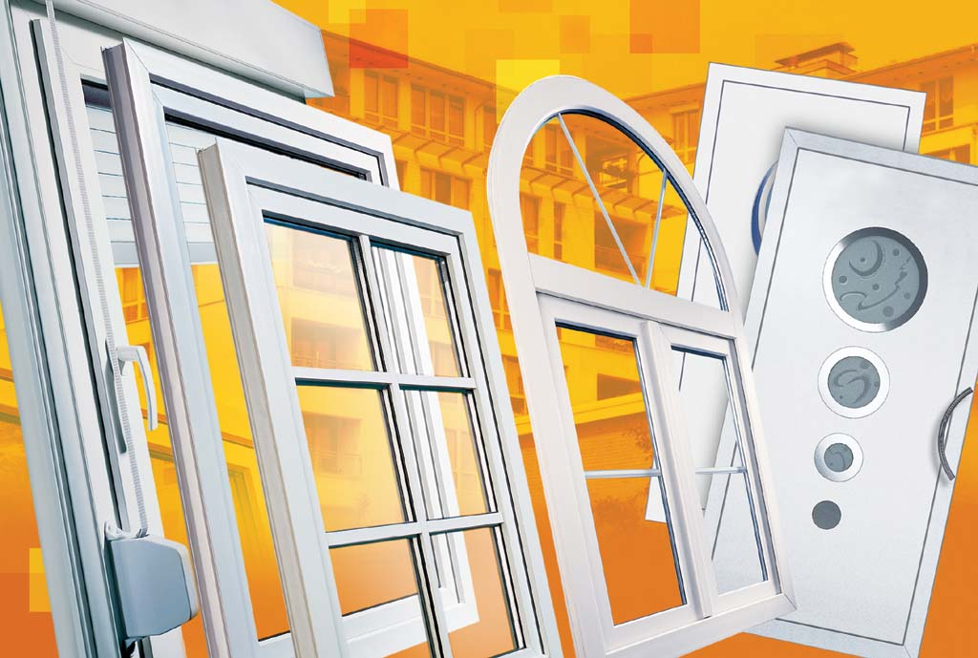
MODELE USI PVC
100% MADE IN GERMANY

Slide 2
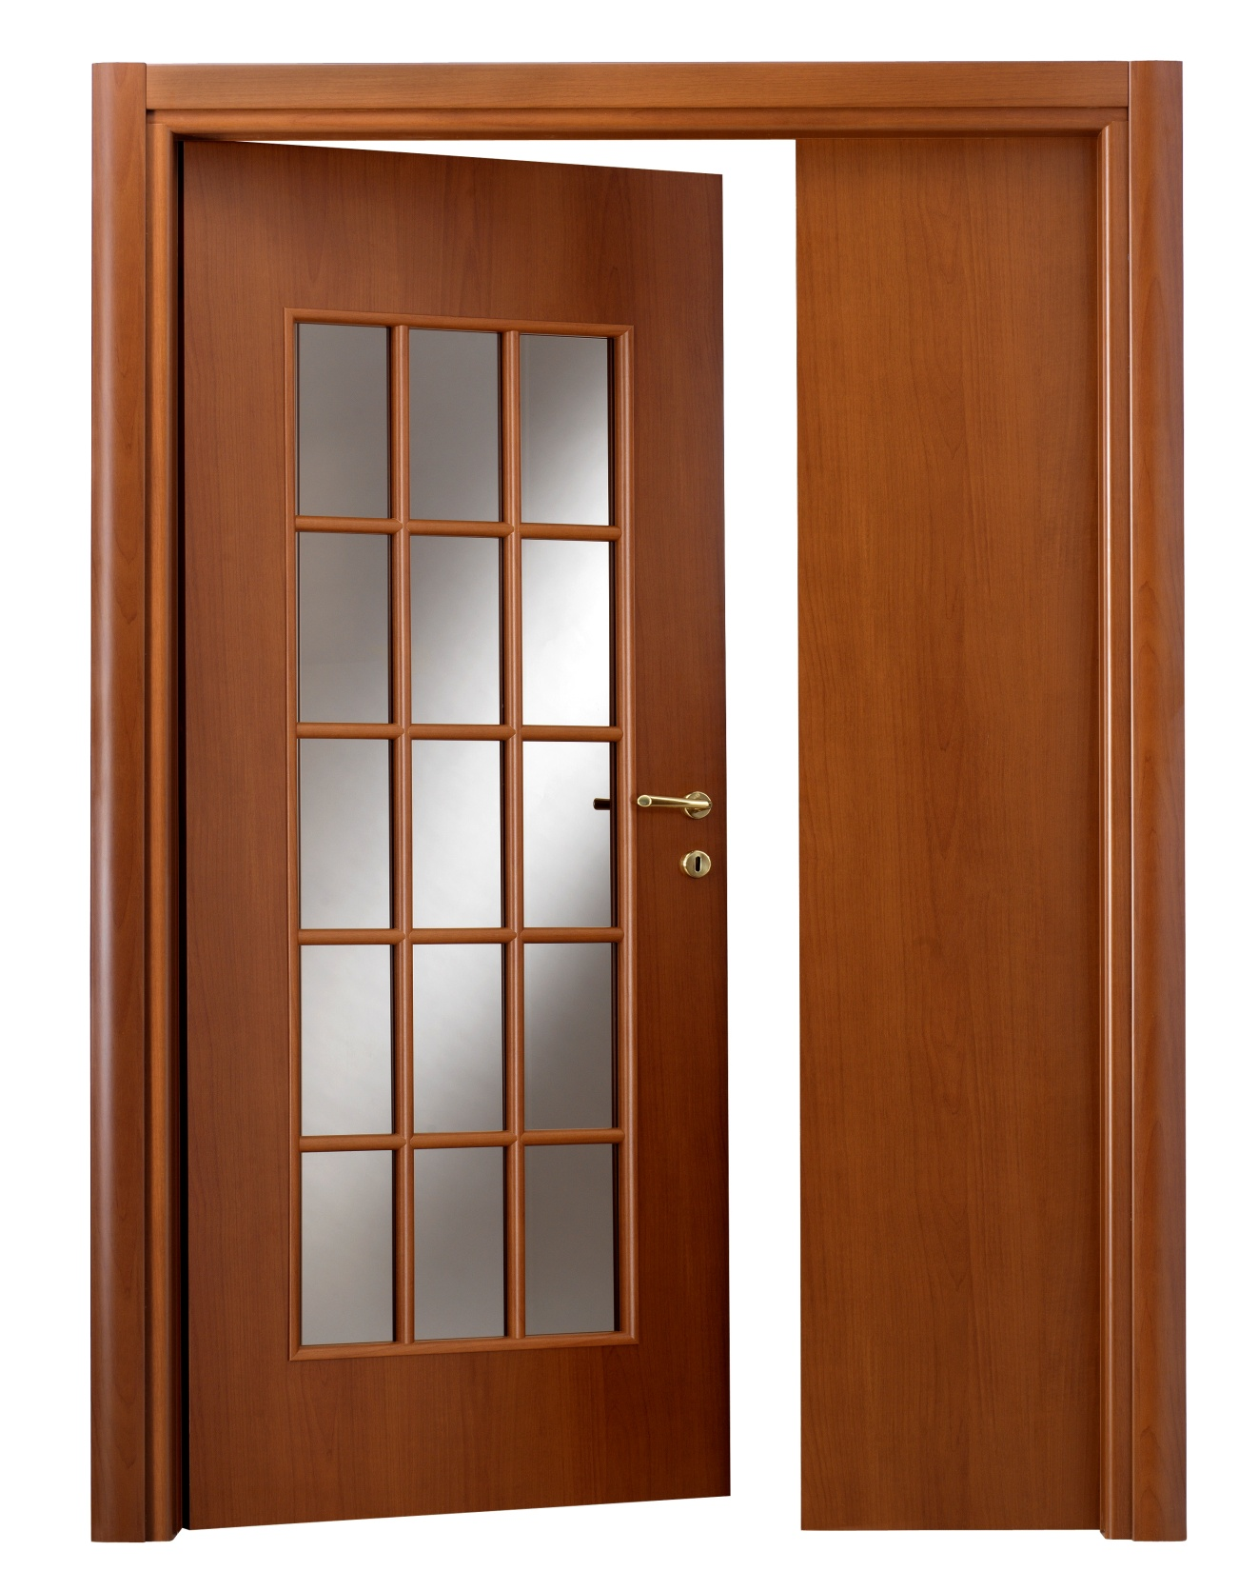
IN ORICE SPATIU NE AFLAM , IN APROAPE ORICE AM PRIVI DE LA CARTE LA VESTIMENTATIE , DE LA AUTOMOBIL LA MOBILIER SUNTEM INCONJURATI DE ARHITECTURA SI DE DESIGN , PENTRU NOI ESTE FOARTE SIMPLU SA PROIECTAM SI SA PRODUCEM ORICE DESIGN PENTRU A SE POTRIVI CU LOCUINTA DUMNEAVOASTRA SI BINEINTELES CU CEEA CE VA DORITI !

Slide 3
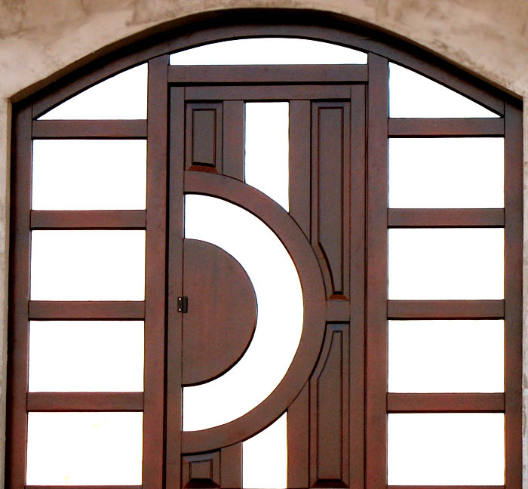
PENTRU NOI O USA REPREZINTA MAI MULT DECAT O CALE DE INTRARE SAU IESIRE .
DELIMITEAZA SPATII, DESCHIDE PERSPECTIVE , ADUCE INTIMITATEA ATAT DE NECESARA

Slide 4
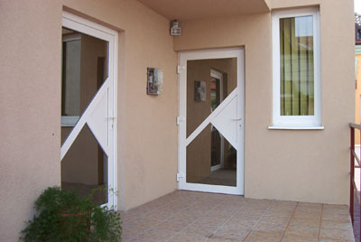
O USA NU NUMAI CA TREBUIE SA FIE REZISTENTA DAR TREBUIE SA ARATE SI BINE SI SA NE FACA O PRIMIRE CALDUROASA !

Slide 5
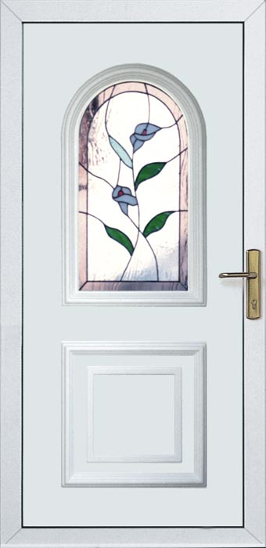
SISTEMUL DE VITRALII FRUMOS, ACCESIBIL SI FOARTE USOR DE INTRETINUT

Slide 6
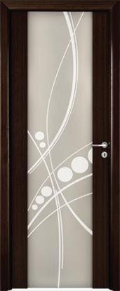
MODEL DE GEAM SABLAT ( SABLAT –MAT) ADAPTAREA DORINTELOR DUMNEAVOASTRA

Slide 7
O USA NU NUMAI CA TREBUIE SA FIE FRUMOASA TREBUIE SA NE OFERE SI O SIGURANTA SPORITA !

Slide 8
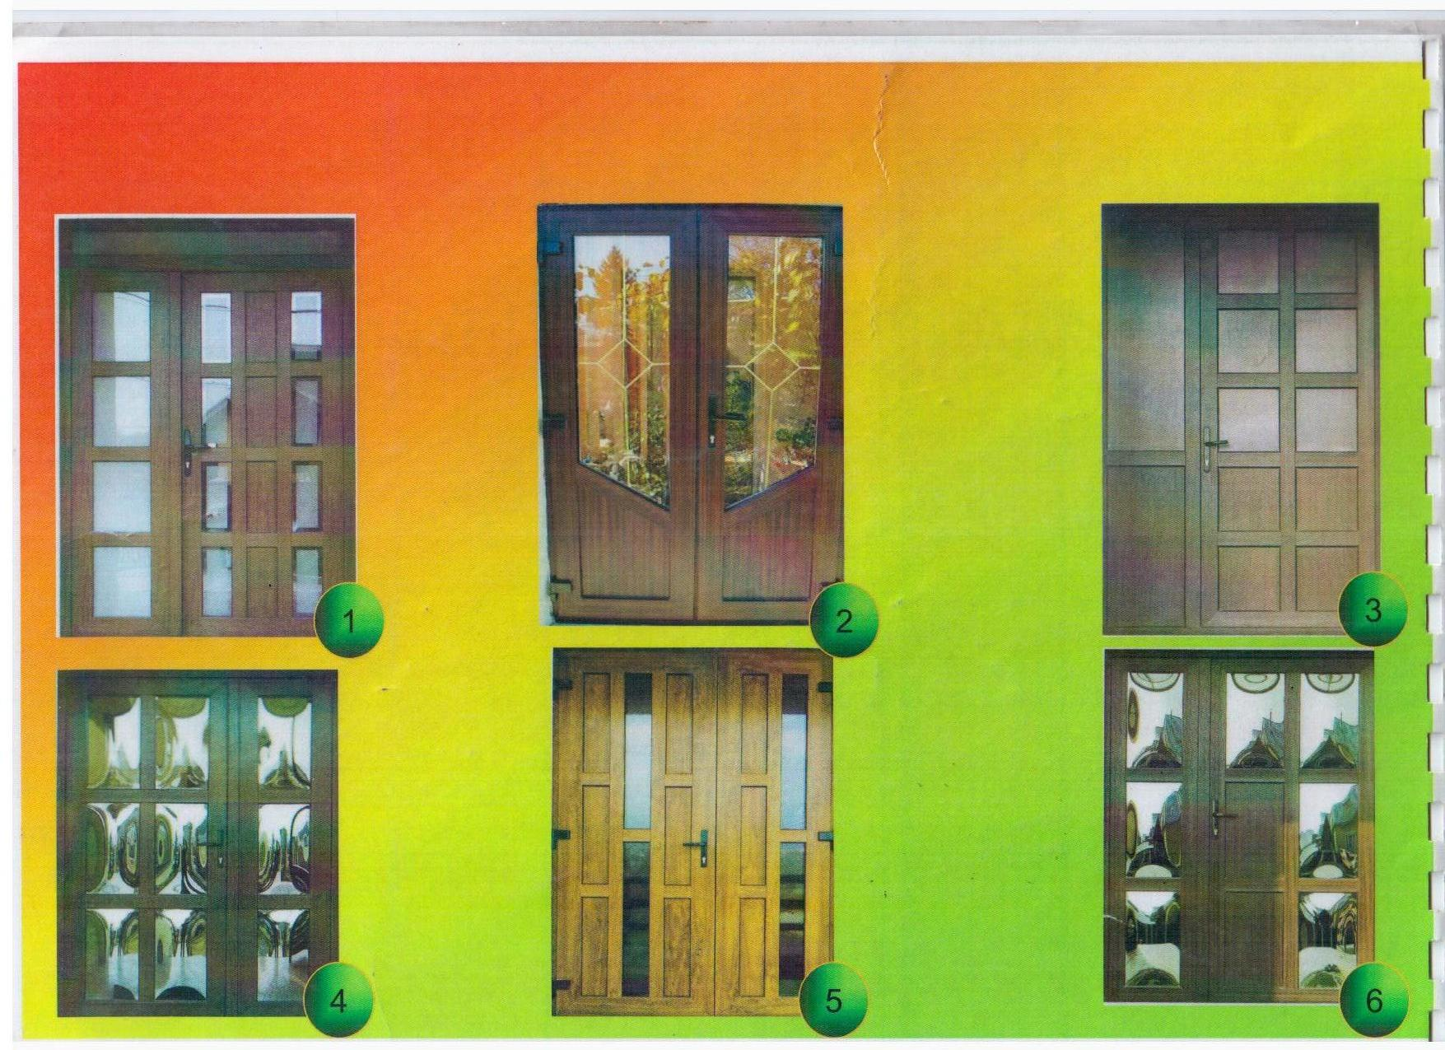
diversitatea este cuvantul cheie in ceea ce priveste dimensiunile, conformatiile , culorile si tipurile de deschideri.

Slide 9
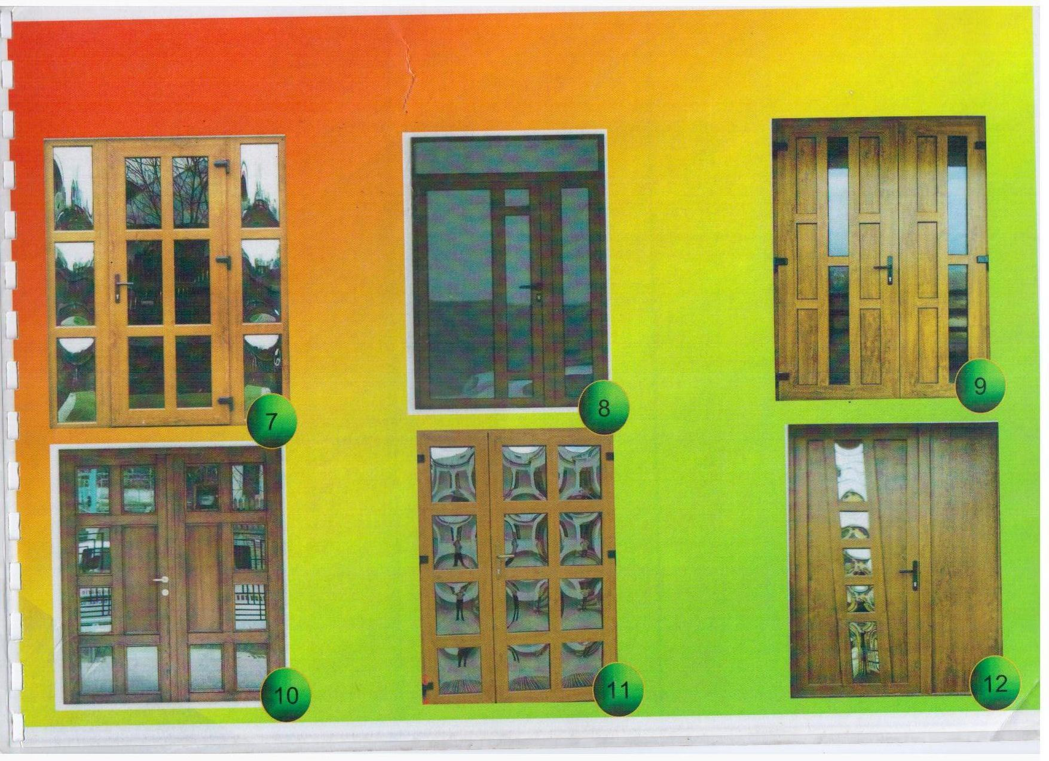
Alegand modelul de usa care se potriveste cel mai bine stilului arhitectural , viitoarea constructie se va bucura
de originalitate si bun gust

Slide 10
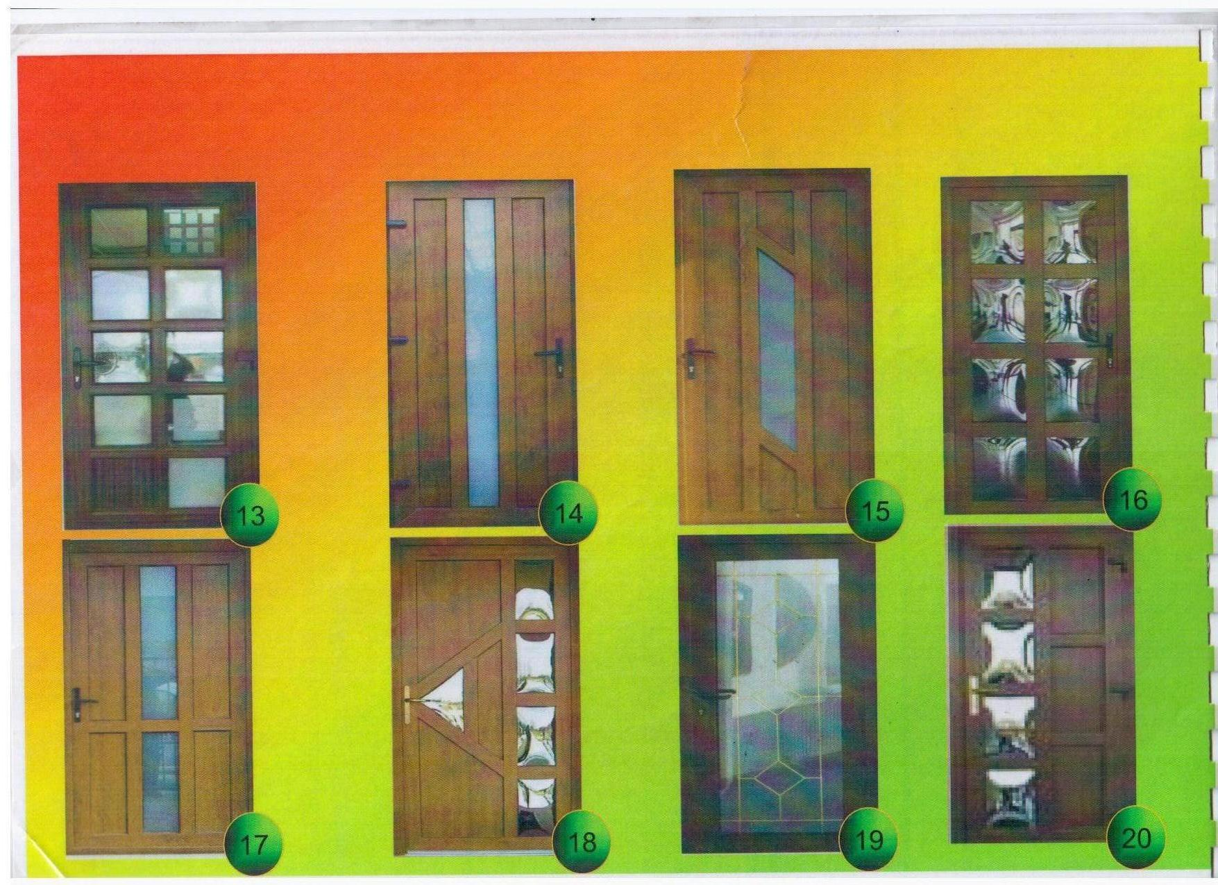
Daca toate ferestrele “seamana ‘’ intre ele ceea ce pune valoare in stilul arhitectural este usa de la intrare.

Slide 11
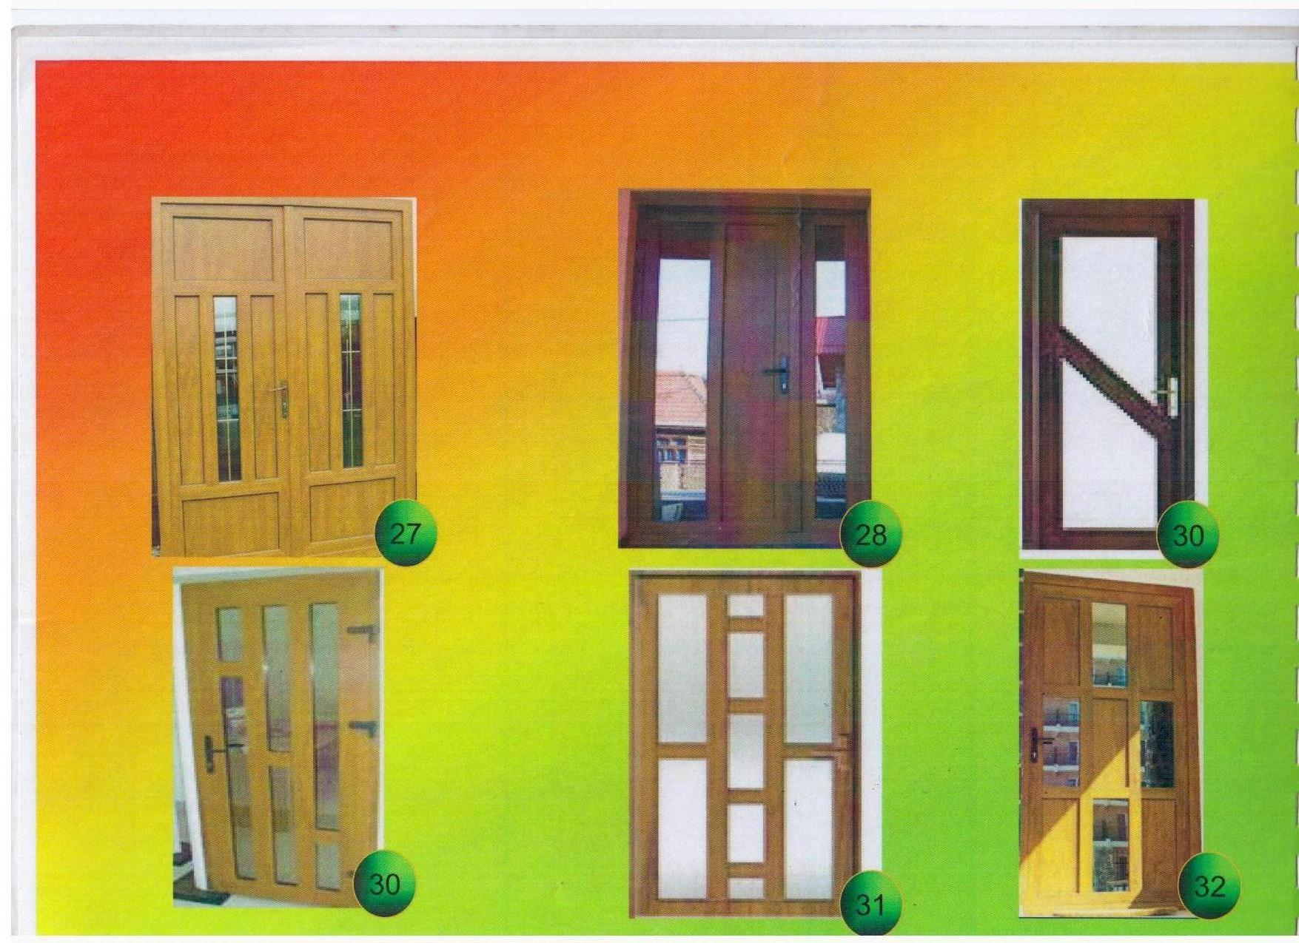
Pentru a indeplini orice exigenta HIDROPLASTO® ofera solutii sofisticate , cu design modern sau clasic.

Slide 12
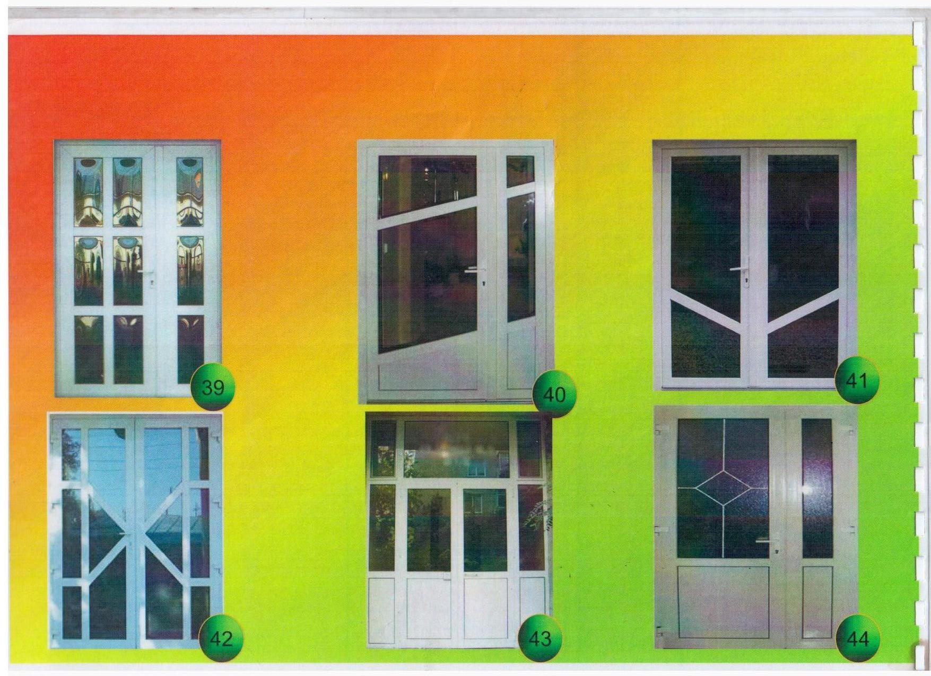
ART & DESIGN

Slide 13
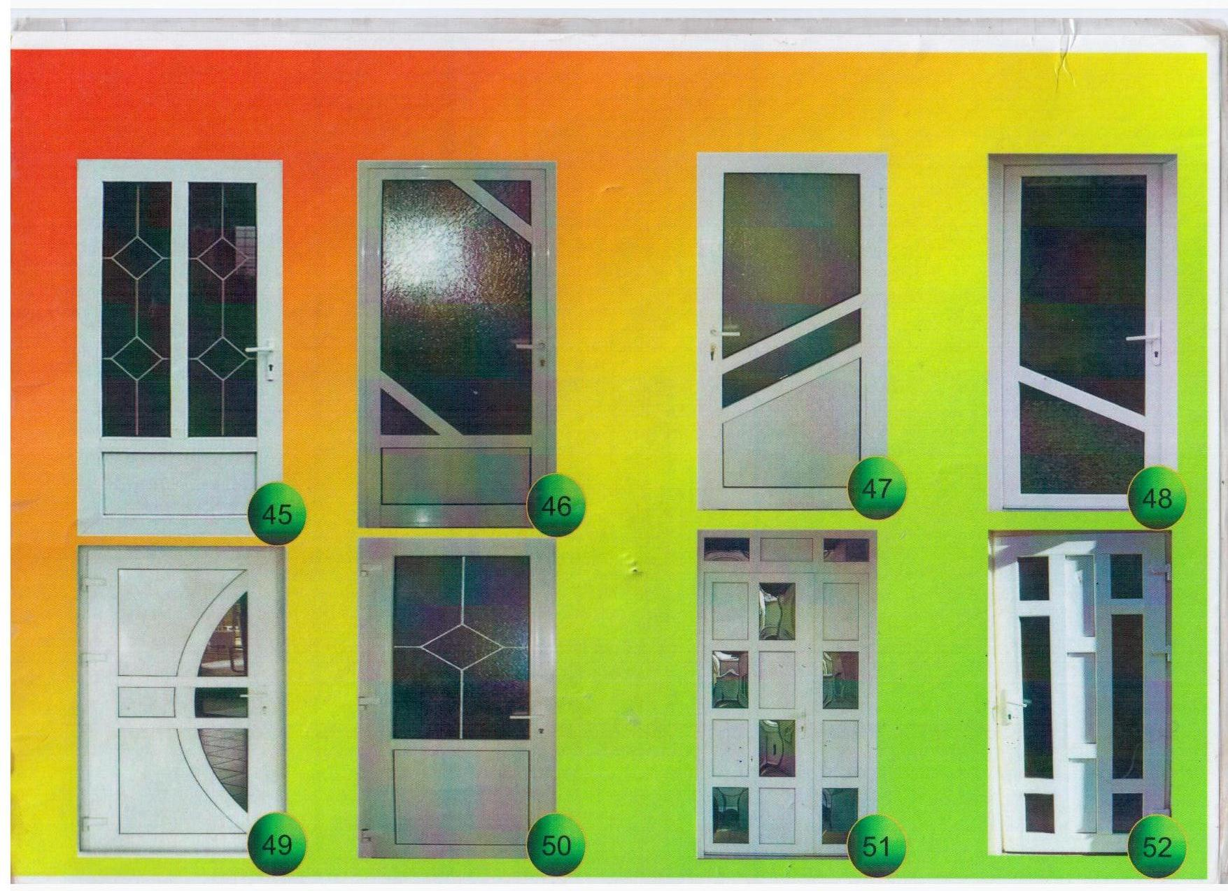
ART & DESIGN

Slide 14
BIROURI/DEPOZIT/HALA PRODUCTIE
Str. Pacea Nr. 4
Botosani 710010 Romania
Tel: 0040 231/522.525
Fax: 0040 231/522.526
SHOWROOM / OFERTARE
str. Calea Nationala Nr. 46 / Botosani
Tel : 0331.40.10.29
Fax : 0331.40.10.28
www.hidroplasto.ro www.profileroplasto.ro
E-MAIL: office@hidroplasto.ro

